Slide 1

30s
김정수
한원종

Slide 2
기술 스택 및 구성원
· 기술 스택
Contents
· 구성원
개요
· 컨셉
· ERD
· Figma
기능 소개
· Accounts
· Movies
기능 시연

Slide 3



기술 스택 및 구성원
기술 스택
Python
Django
Javascript

Slide 4
기술 스택 및 구성원
구성원
김정수
김정수
한원종
Back-end
Front-end

Slide 5




개요
컨셉
영화 데이터 출력
영화, 유저 검색
영화 좋아요 표시
유저 팔로우

Slide 6
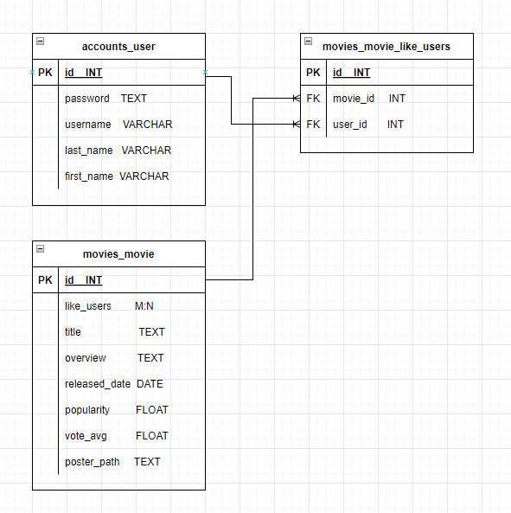
개요
ERD

Slide 7
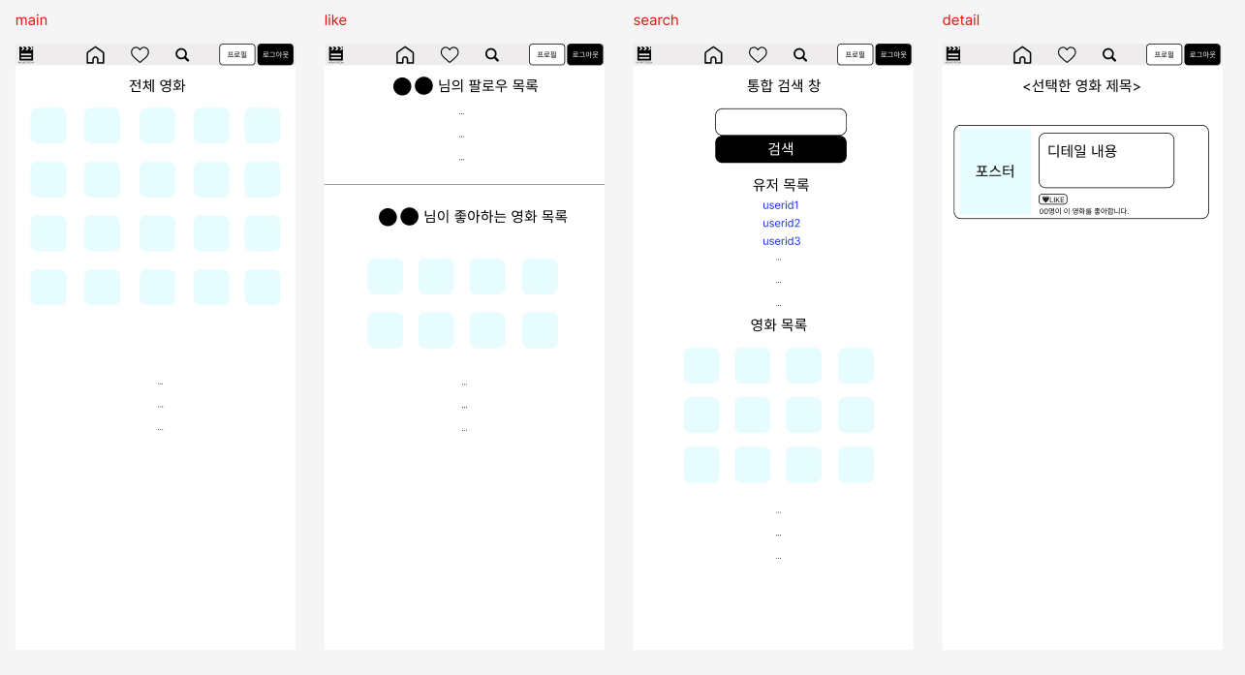
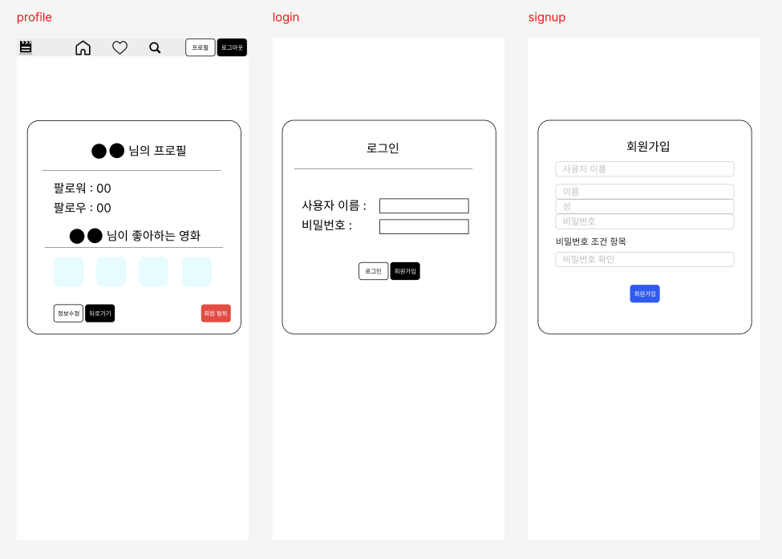
개요
Figma

Slide 8
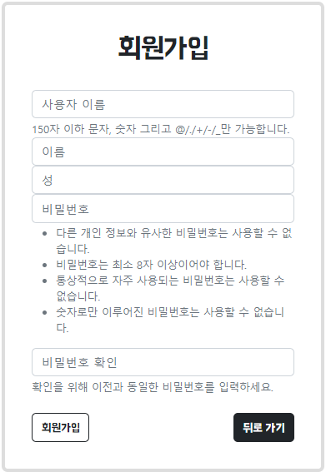
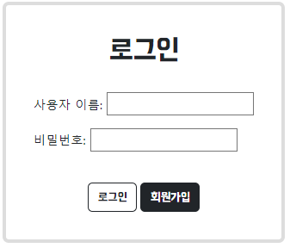
기능 소개
Accounts
회원가입 화면
로그인 화면

Slide 9
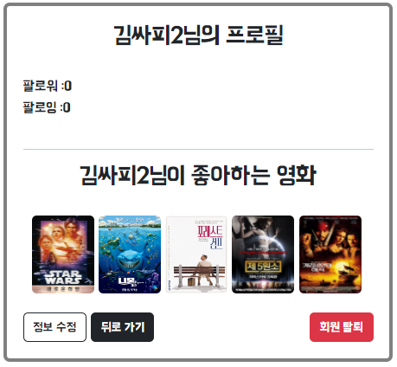
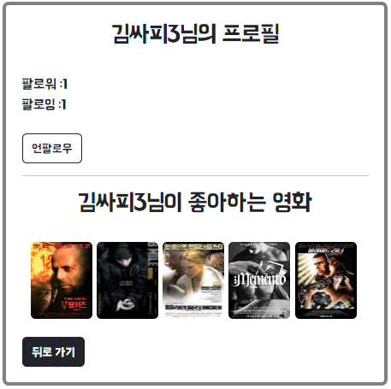
기능 소개
Accounts
프로필 화면
다른 유저 팔로우

Slide 10
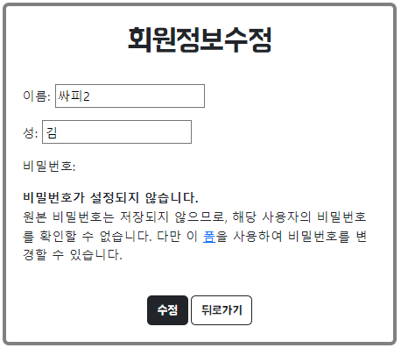
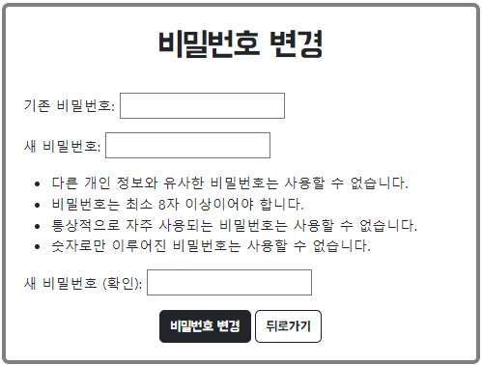
기능 소개
Accounts
회원정보수정 화면
비밀번호 변경 화면

Slide 11
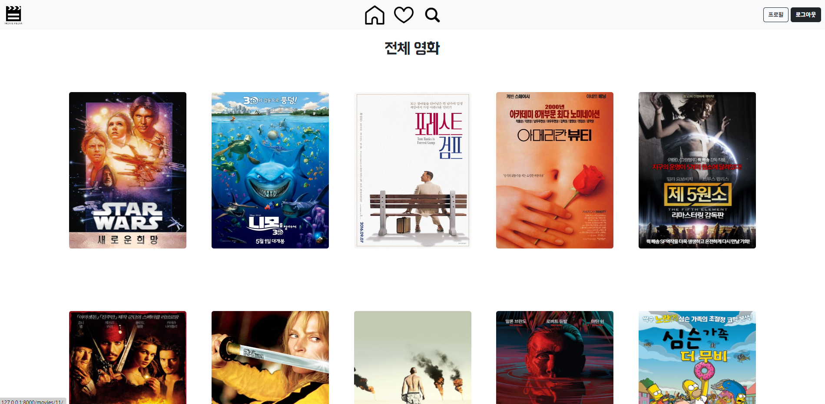
기능 소개
Movies
영화정보 화면

Slide 12
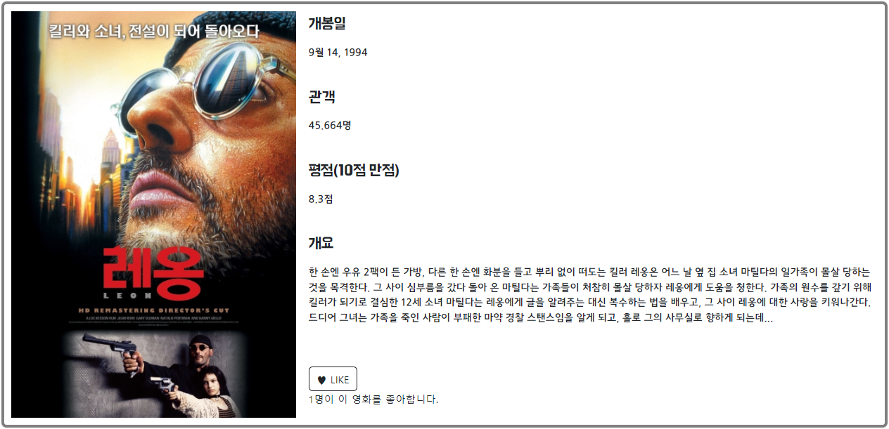
기능 소개
Movies
상세 정보 화면

Slide 13
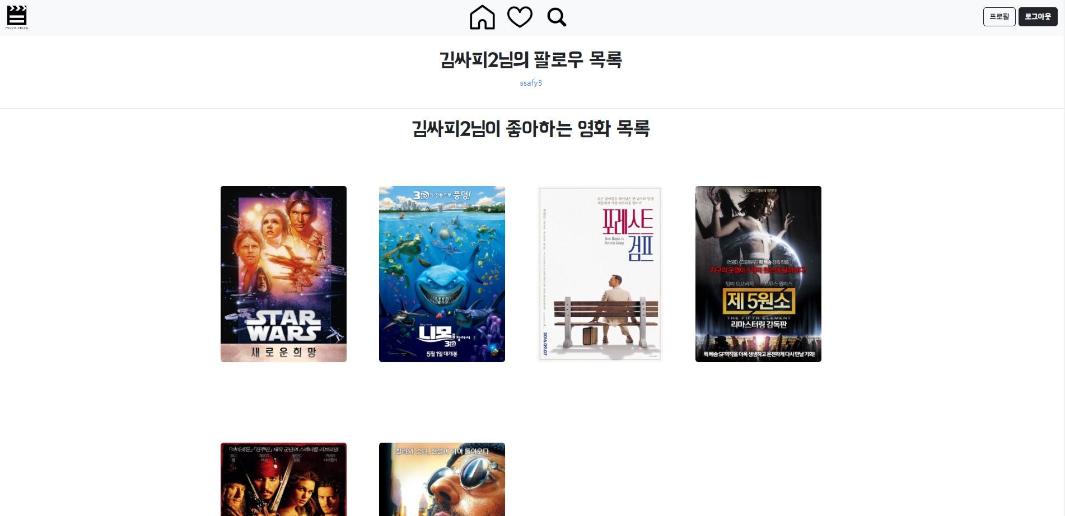
기능 소개
Movies
좋아요 화면

Slide 14
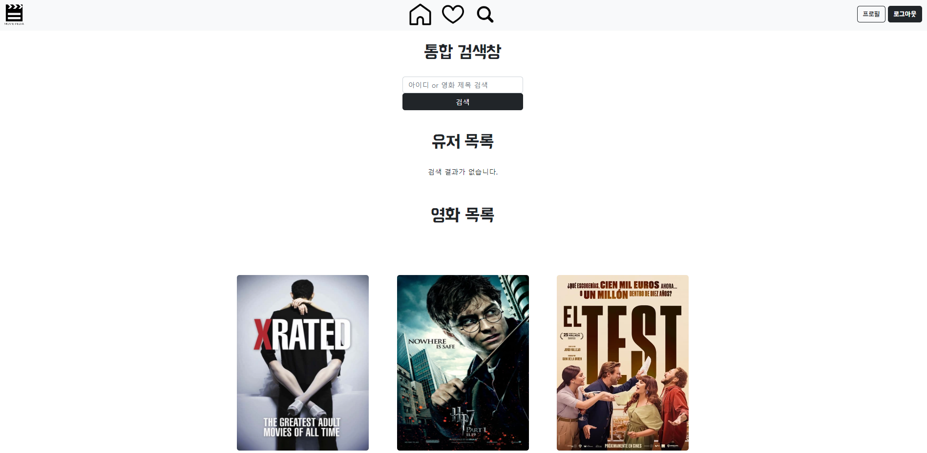
기능 소개
Movies
검색창 화면

Slide 15
기능 시연

